Slide 1
Вологодское кружево
Выполнила Прусова Евгения – ученица 8 В класса
АОУ гимназии № 13 г. Долгопрудного Московской области
Руководитель Ясова Н.Ю.

Slide 2
История возникновения промысла
Кружевоплетение как народный промысел возникло в первой четверти ХIХ века на русском Севере – в Вологде. В помещичьих усадьбах губернии находились маленькие «фабрики", поставлявшие кружевные изделия в Санкт-Петербург и Москву. Одна из таких фабрик была основана помещицей Засецкой недалеко от Вологды в селе Ковырино в 20-е годы XIX века. Там крепостные девушки выплетали тончайшее кружево для отделки платьев и белья, подражая западноевропейским узорам. Со временем из помещичьих мастерских плетение кружев распространилось среди простых людей и стало одним из видов народного искусства.

Slide 3
Плетение на коклюшках
Кружево плетётся на коклю́шках. Это деревянная катушка с ручкой, на которую наматываются нитки. Коклюшки изготавливаются из дерева (береза, ясень, клен, бук).Кроме коклюшек, для плетения кружева мастерице необходимы другие инструменты: подставка (станок), подушка- валик ( куфтырь ), рисунок кружевного узора (сколок), булавки. Для плетения кружев используют хлопчатобумажные, шёлковые, льняные, шерстяные и капроновые нитки. Материал для вологодских кружев – лён, отбеленный или суровый.

Slide 4
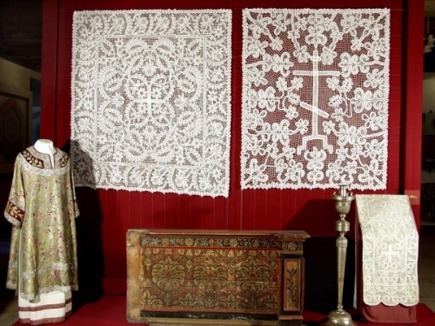
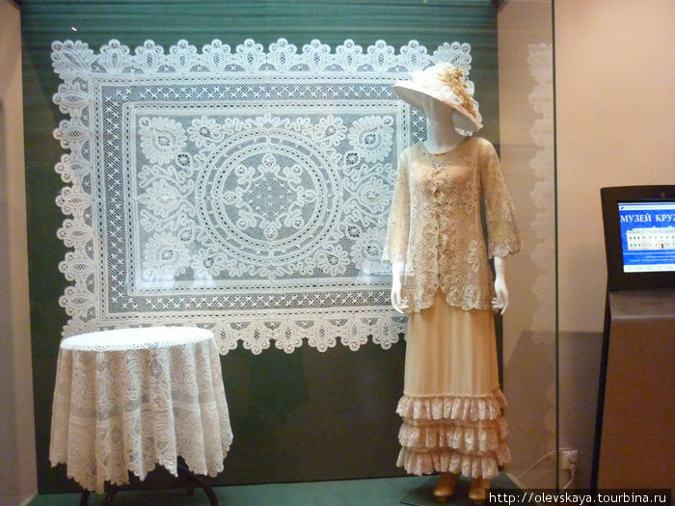
Музей кружева
В 2010 году в Вологде был открыт Музей кружева на территории Кремля. В музее представлены работы русских и западноевропейских кружевниц. Музей бережно хранит традицию кружевоплетения на Вологодской земле.

Slide 5
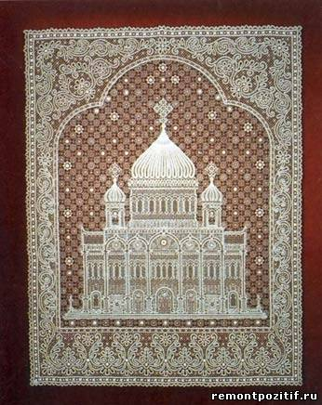

Slide 6
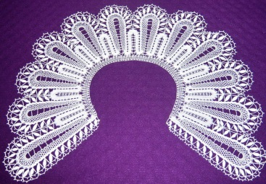
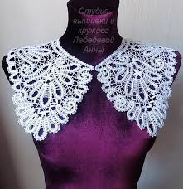
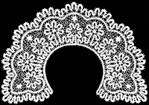
Notes:
воротничок

Slide 7
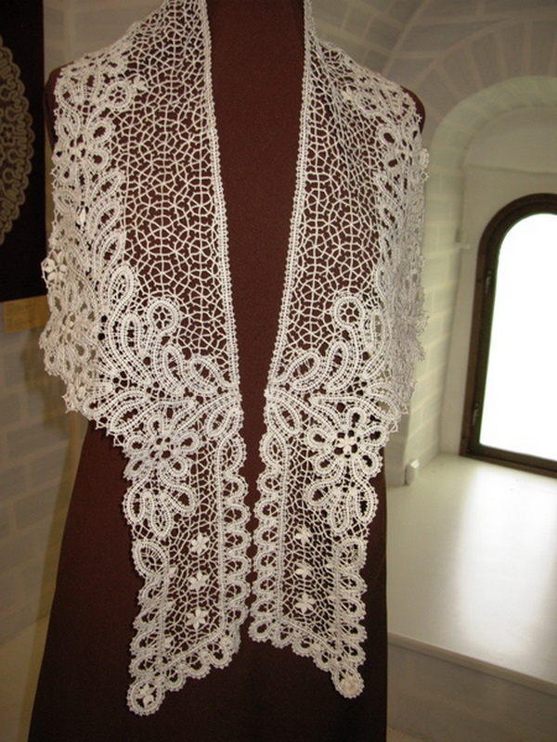
Notes:
шаль

Slide 8
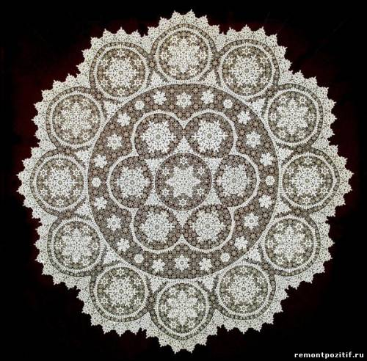
Notes:
салфетка

Slide 9
